Slide 1


清华大学 中学生标准学术能力测试（ THUSSAT ）
2022-2023年度考试计划
https://www.thussat.com/
湛江一中 2023-17

Slide 2
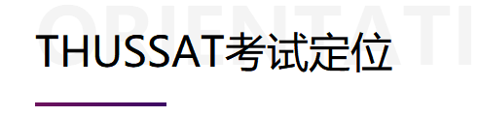
中学生标准学术能力测试(THUSSAT)是从教育实践出发，由清华大学牵头组织，在《普通高中课程方案》 、各科课程标准和高考大纲的基础上结合大学选材视角针对不同年级中学生的标准化考试。

Slide 3
THUSSAT覆盖
THUSSAT自2017年初开始举办以来，考生已覆盖全国除港澳台外的32个省、自治区、直辖市，2000余所中学，考量超过100万人次。

Slide 4
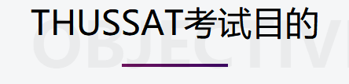
辅助“大中衔接”：帮助高校长程动态关注综合优秀或具有学科特长的学生；
辅助教学评估：帮助参试中学精准地完成自身教学质量评估，明确提升方向；
辅助学习诊断：帮助考生了解其成绩在全国及省内范围的排名位置、学科知识点表现及入围高水平大学“强基计划”的概率等信息，完成全面、科学的自我诊断。

Slide 5
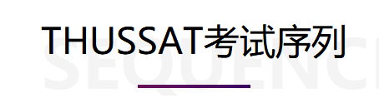
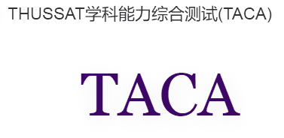
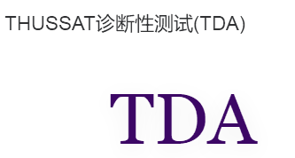
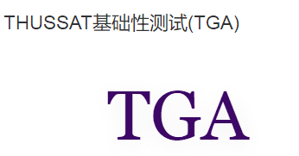

Slide 6
诊断性测试介绍
诊断性测试
THUSSAT Diagnostic Assessment/TDA
诊断性测试(TDA)面向高二、高三年级学生，成绩单显示学生在全国、考区及省内百分比排名、知识点表现，及强基计划入围预测概率，旨在帮助中学与学生进行阶段性教学与学习检验。“线上机考”考生可申请认证成绩单。

Slide 7
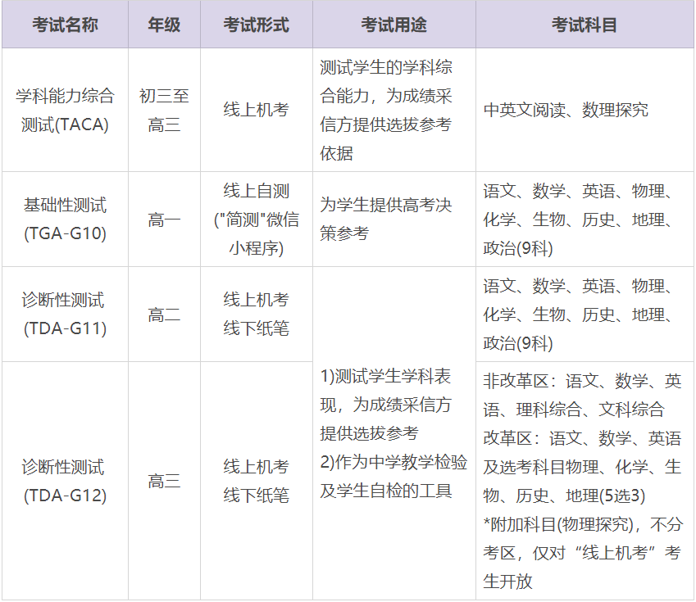
THUSSAT类别

Slide 8
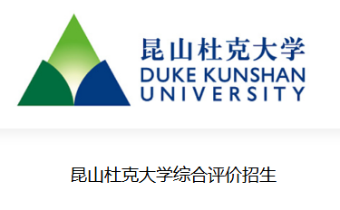
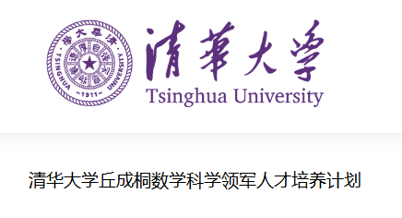
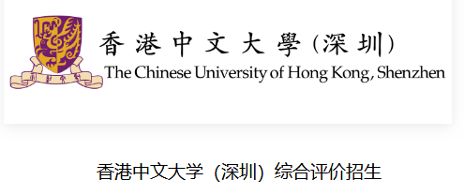
THUSSAT考试成绩用途
THUSSAT针对诊断性测试“线上机考”及学科能力综合测试考生，提供电子及纸质认证成绩单，供考生向成绩采信方提供，部分采信成绩的项目：

Slide 9
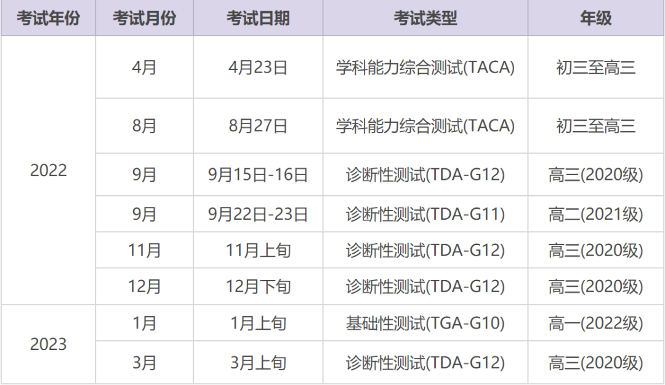
2022-2023年度考试计划

